Slide 1
Gene Ontology(GO)

Slide 2
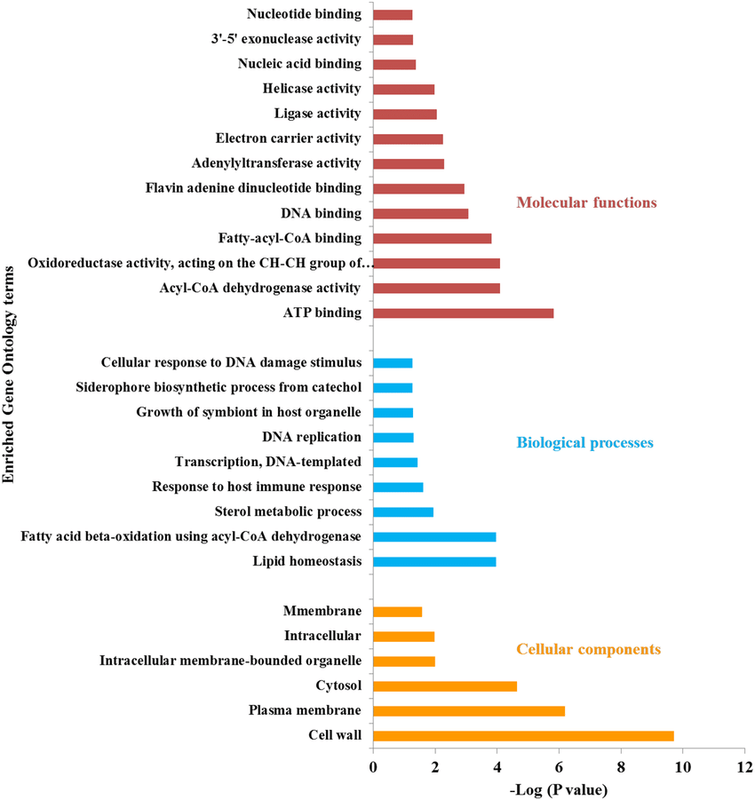
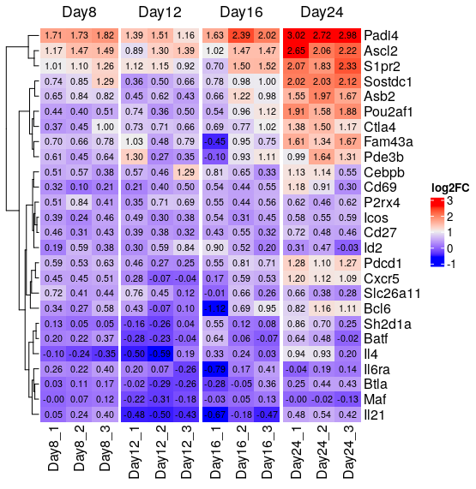
4. Gene ontology analysis preview
본 실습에서는 Gene Ontology(GO)에 대한 개념 설명과 DAVID 라는 GO 분석 툴 사용법을 소개하겠습니다.

Slide 3
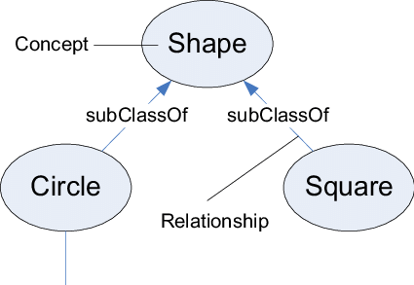
4. Gene ontology analysis GO Term
Ontology
: 특정 영역에서 모두가 합의된 지식을 개념적으로 표현한 모델로 개념(Concept)과 관계(Relationship)으로 이루어집니다

Slide 4
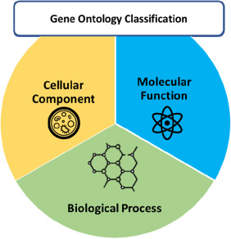
4. Gene ontology analysis GO Term
모든 유전자를 크게 3가지 카테고리화
Cellular component(세포 구성 요소)
: 세포 내 존재 위치에 따라 구분
Molecular function(분자 수준에서의 기능)
: 생화학적 수준에서 생산물에 따라 구분
Biological process(생명 대사)
: 생물학적 대사 과정에서의 역할에 따라 구분
각 유전자마다 코드를 설정하고 그들의 관계를 정의

Slide 5
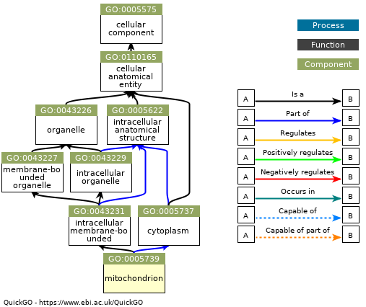
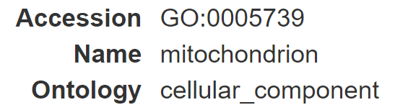
4. Gene ontology analysis GO Term
Mitochondrion

Slide 6
4. Gene ontology analysis GO Analysis
GO 분석이란
유의미한 gene list에 대한 특정 GO term과의 연관성을 보는 것
Fisher’s exact test를 통해 p-value를 구함
Input & Output
Input : Gene list (ex. DEG (<0.05 p-value))
Output : Gene list와 연관된 GO (with p-value) 출력

Slide 7
4. Gene ontology analysis p-value(Fisher’s exact test)
유의미하다고 판단된 gene list를 통해서 p-value값을 계산합니다.
p-value 값이 낮을 수록 gene list와 해당 GO와의 연관이 있다고 판단합니다.
Your interest genes
Background
3 | 37 | 40
297 | 29,663 | 29,960
300 | 29,700 | 30,000
Gene set
Not
Gene set

Slide 8
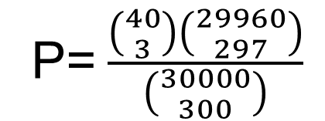
4. Gene ontology analysis p-value(Fisher’s exact test)
Your interest genes
Background
3 | 37 | 40
297 | 29,663 | 29,960
300 | 29,700 | 30,000
Gene set
Not
Gene set
P=$\frac{\left({40 \atop 3}\right)\left({29960 \atop 297}\right)}{\left({30000 \atop 300}\right)}$
P-value = 0.007 (<0.05)
P-value 값이 0.05 이하기 때문에 해당 gene list 와 GO는 연관성이 높다고 판단합니다.

Slide 9
4. Gene ontology analysis EASE score
Your interest genes
Background
3-1 | 37+1 | 40
297 | 29,663 | 29,960
300 -1 | 29,700 +1 | 30,000
Gene set
Not
Gene set
P-value = 0.06 ( >0.05 )
Gene set과 연관된 유전자 개수를 1개를 제거해서 p-value를 보수적으로 계산

Slide 10
4. Gene ontology analysis David Tutorial
DAVID - https://david.ncifcrf.gov/home.jsp
Toppgene - https://toppgene.cchmc.org/
G:profiler - https://biit.cs.ut.ee/gprofiler/gost
Panther - http://www.pantherdb.org/

Slide 11
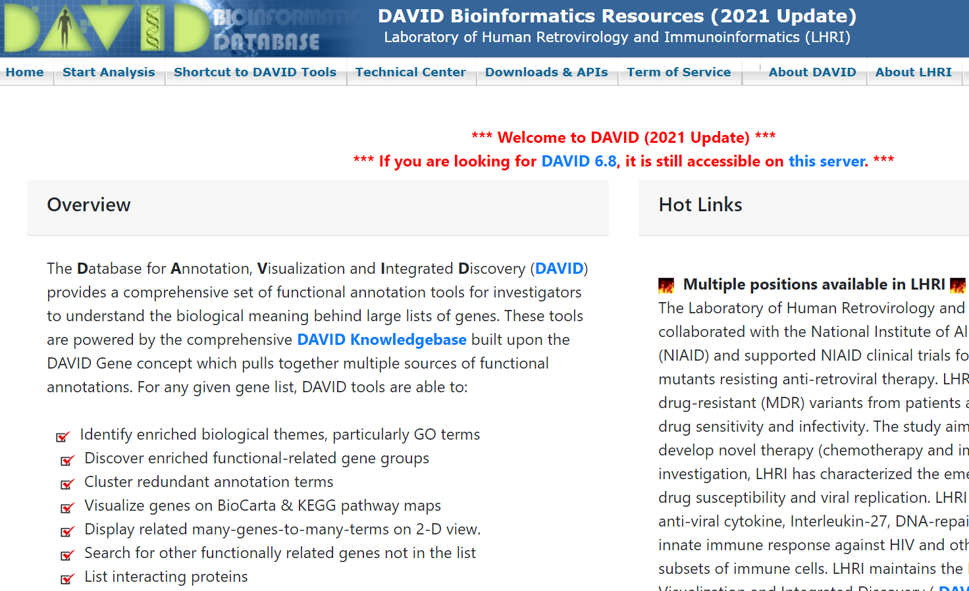
4. Gene ontology analysis David Tutorial
deseq2 결과에서 Fold change 값이 컸던 Day 24에서 유의미한 gene list로 실습을 진행하겠습니다.
Day 24에서 deseq2 결과 (padj가 0.05이하)인 유전자들만 추출해서 사용을 하겠습니다.

Slide 12
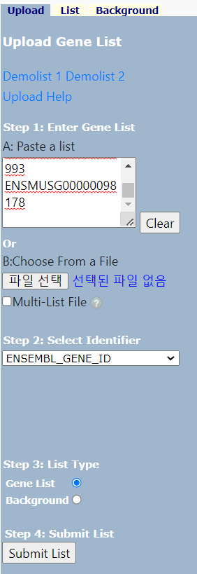
4. Gene ontology analysis David Tutorial
Paste genes Day 24 padj (<0.05)
(Fold change 값이 가장 큼)
Select type

Slide 13
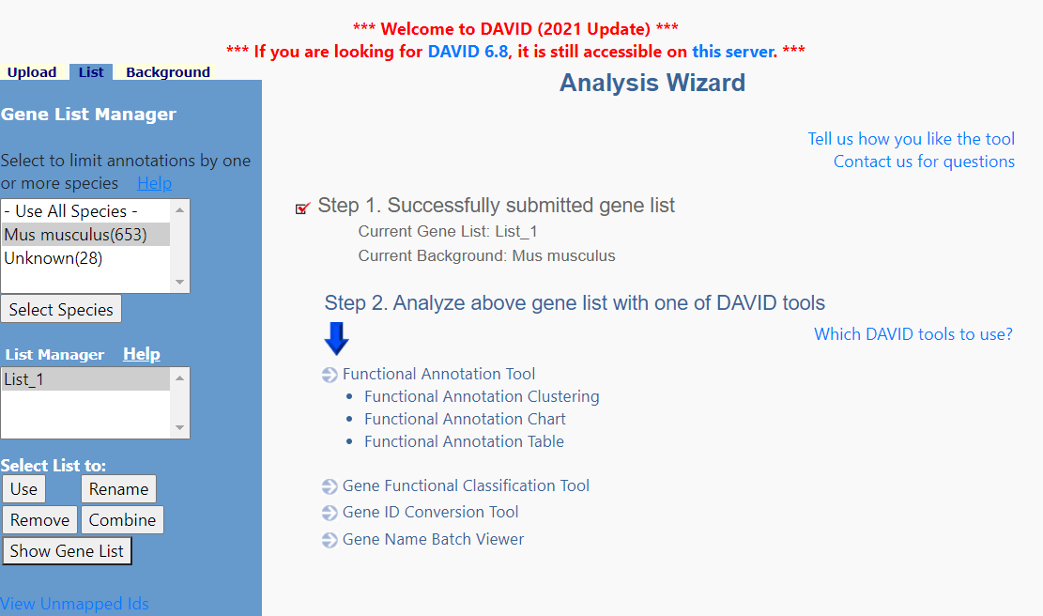
4. Gene ontology analysis David Tutorial

Slide 14
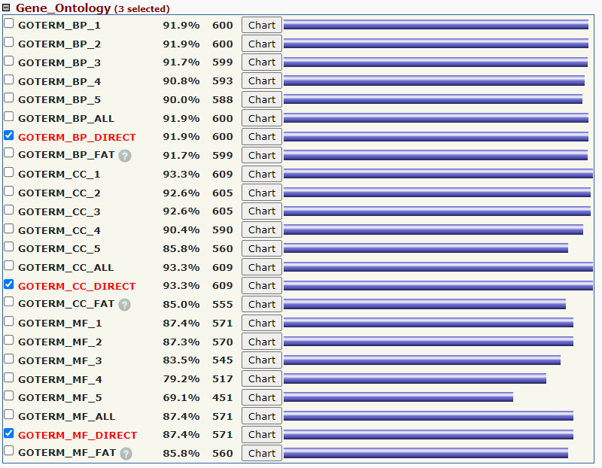
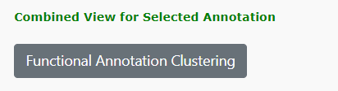
4. Gene ontology analysis David Tutorial
Choose Ontology what you want to see

Slide 15
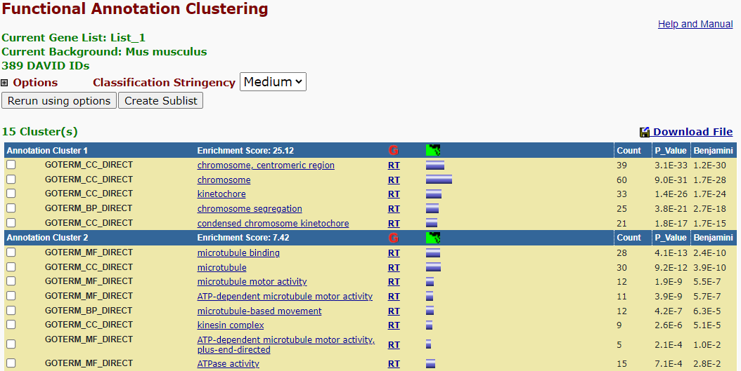
4. Gene ontology analysis David Tutorial
Sum of –log(p-value) in Annotation Cluster
Genes involved in individual term
Group of terms having similar biological meaning
Related Term

Slide 16
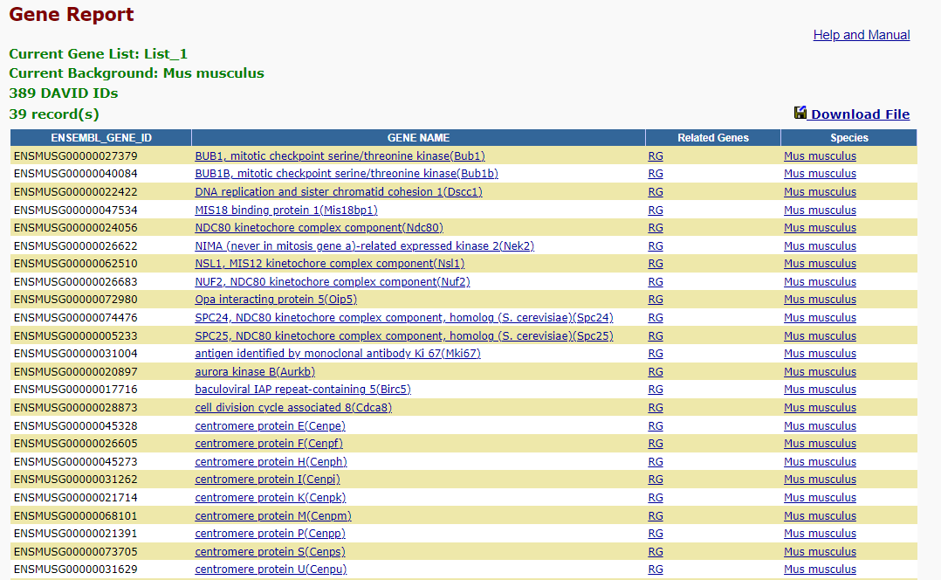
4. Gene ontology analysis GO TERM
39 Genes
In GO Term
Matched with
Interested
genes

Slide 17
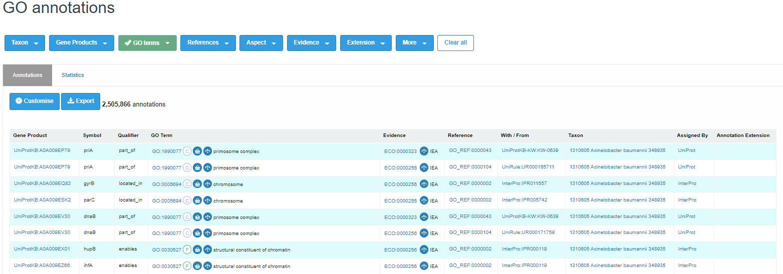
4. Gene ontology analysis GO TERM
All of genes

